Slide 1
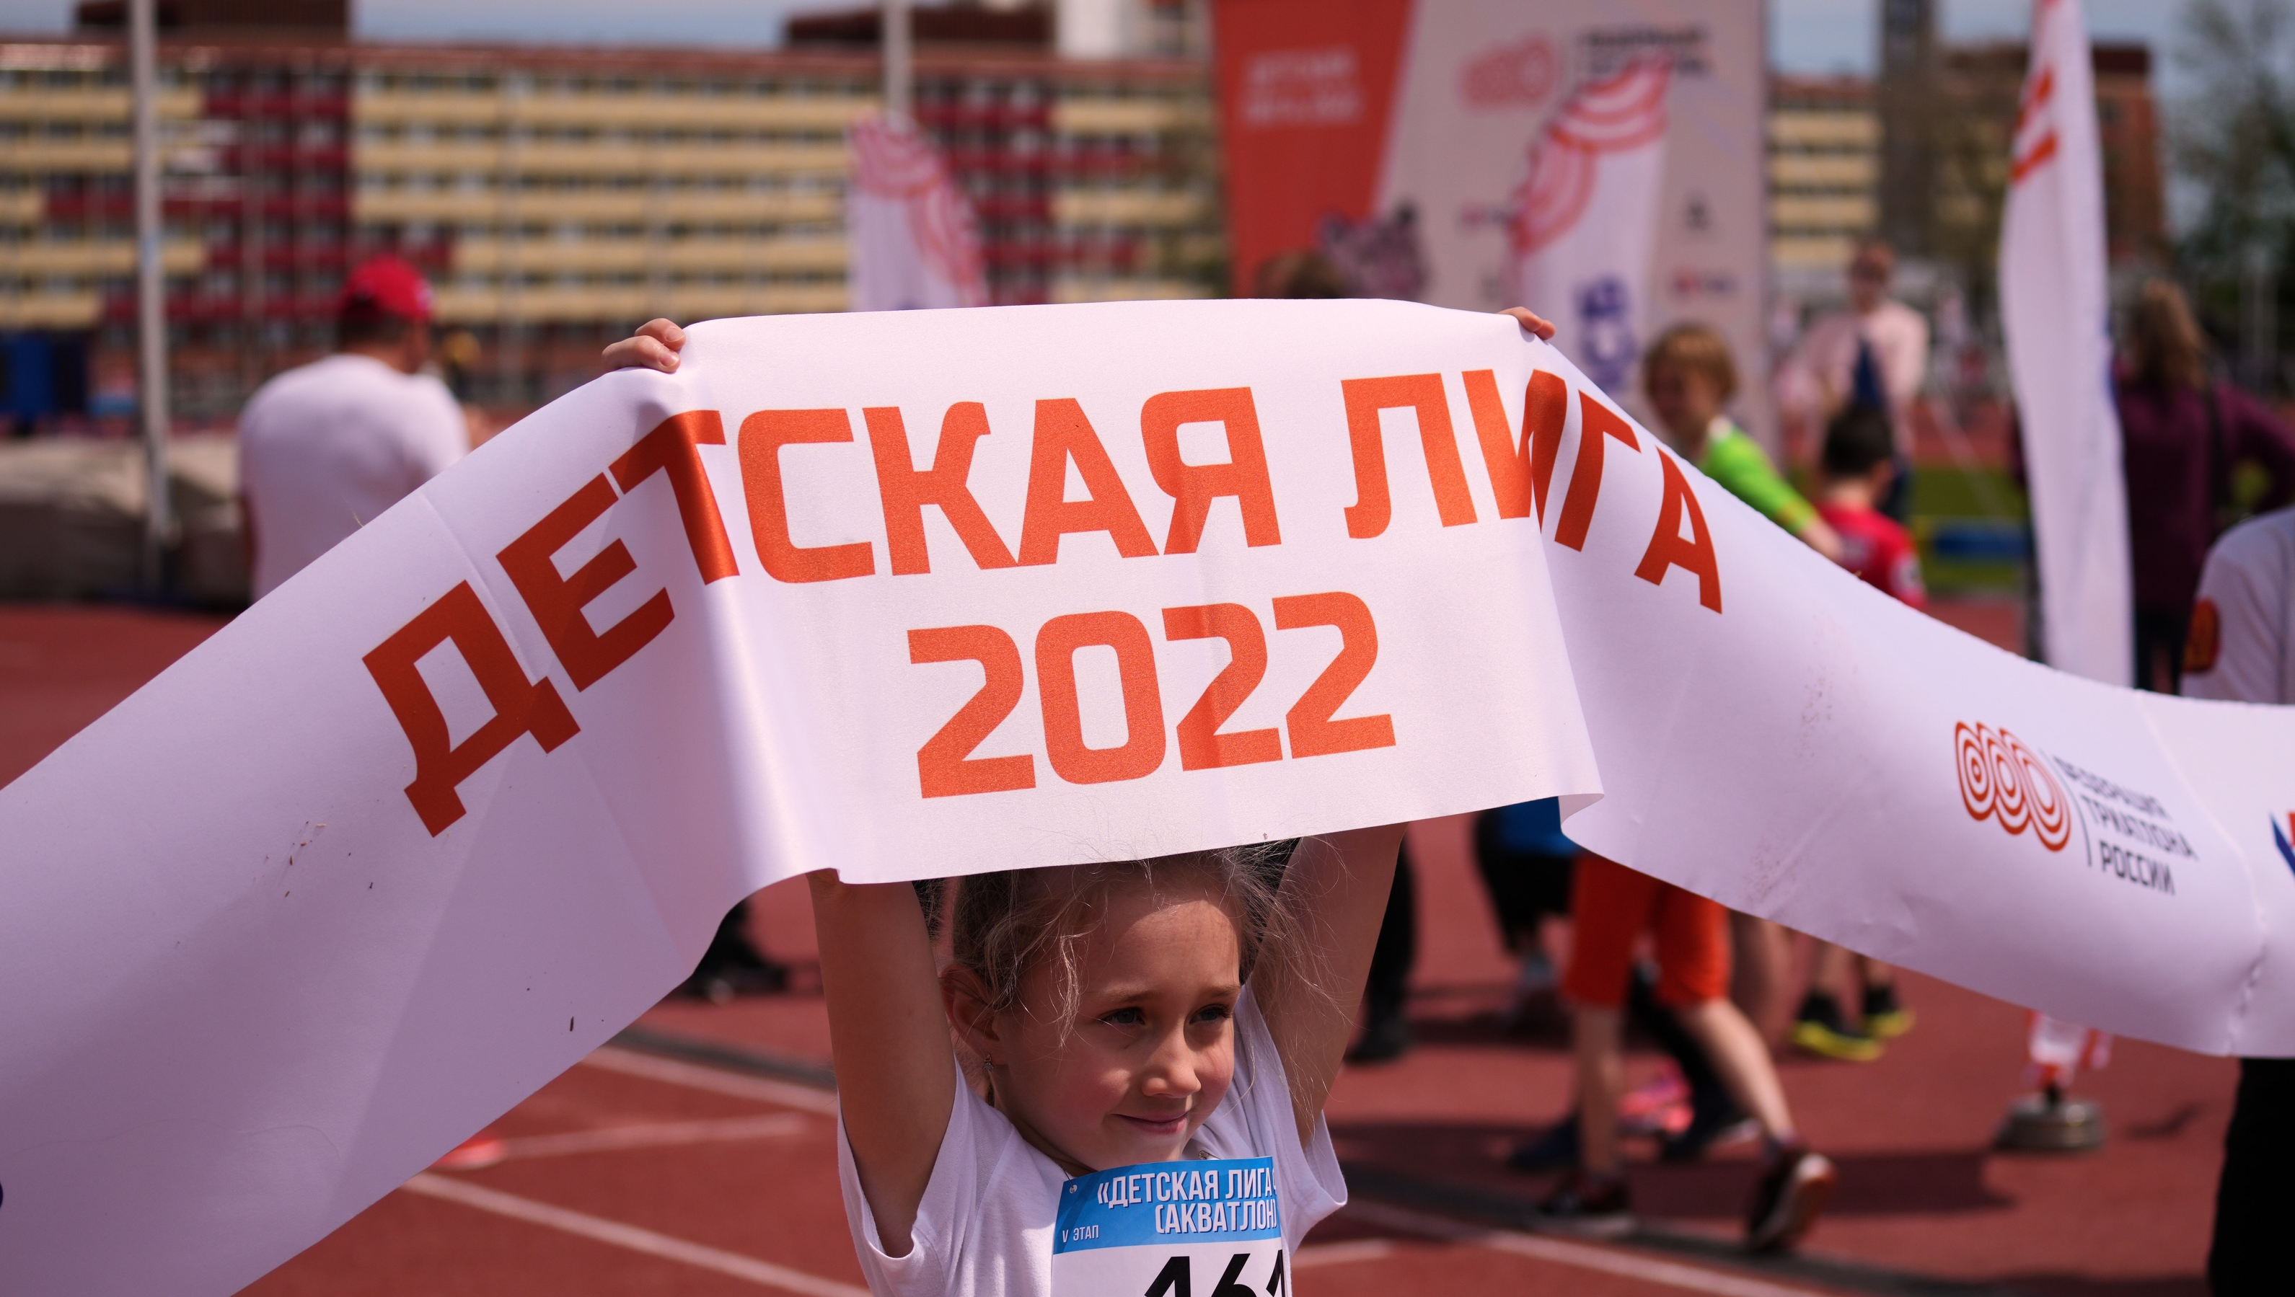
ДЕТСКИЙ
ТРИАТЛОН

Slide 2
ДЕТСКИЙ ТРИАТЛОН В РОССИИ СЕЙЧАС
ИТОГИ 2022:
2 000
13
6
58
региональных федераций
детей*
стартов
регионов
ПЛАНЫ 2023:
3 500
20
10
детей*
стартов
регионов
*включая Детскую Лигу

Slide 3
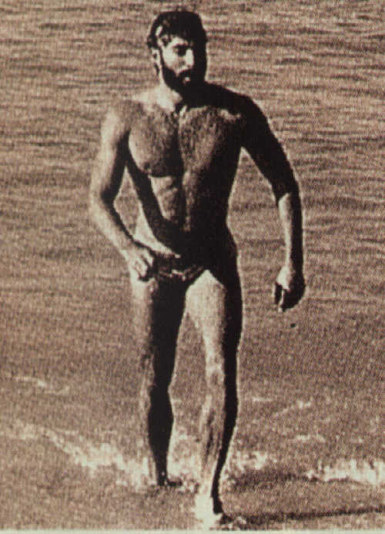
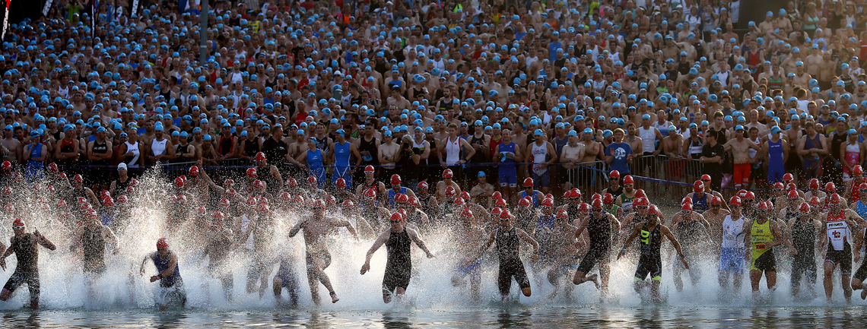
ИСТОРИЯ ТРИАТЛОНА
ТРИАТЛОН - родился в 1974 году в Сан Диего (США)
ТРИАТЛОН – был задуман, как самое сложное испытание возможностей человека
ТРИАТЛОН – один из самых популярных и массовых видов спорта: миллионы занимающихся любителей, десятки тысяч стартов по всему миру

Slide 4
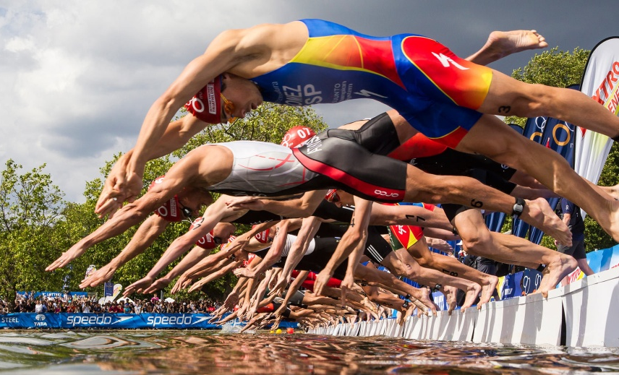
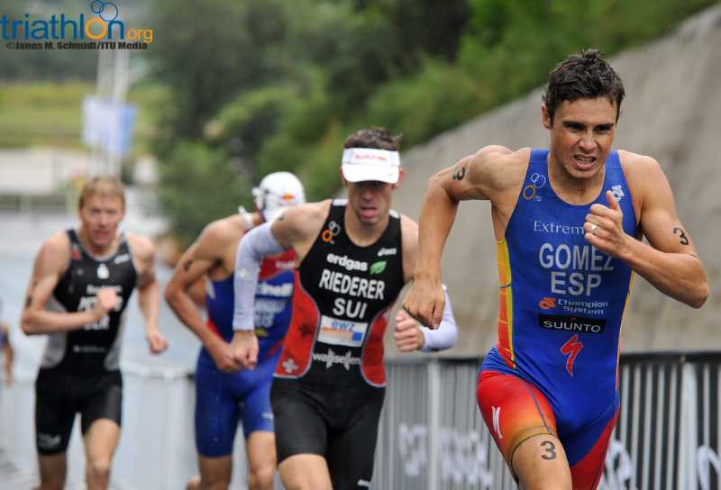
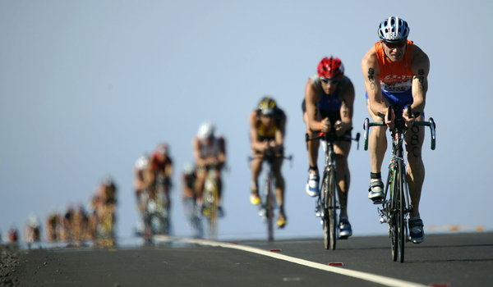
ДИСТАНЦИИ В ТРИАТЛОНЕ
Длинные дистанции:
ПЛАВАНИЕ – 3,8 км
ВЕЛО – 180 км
БЕГ – 42,2 км
«Спринтерские» дистанции
ПЛАВАНИЕ 300м - 750м
ВЕЛО 8 км - 20 км
БЕГ 2 км - 5 км
Олимпийская дистанция
ПЛАВАНИЕ – 1500м
ВЕЛО – 40 км
БЕГ – 10 км

Slide 5
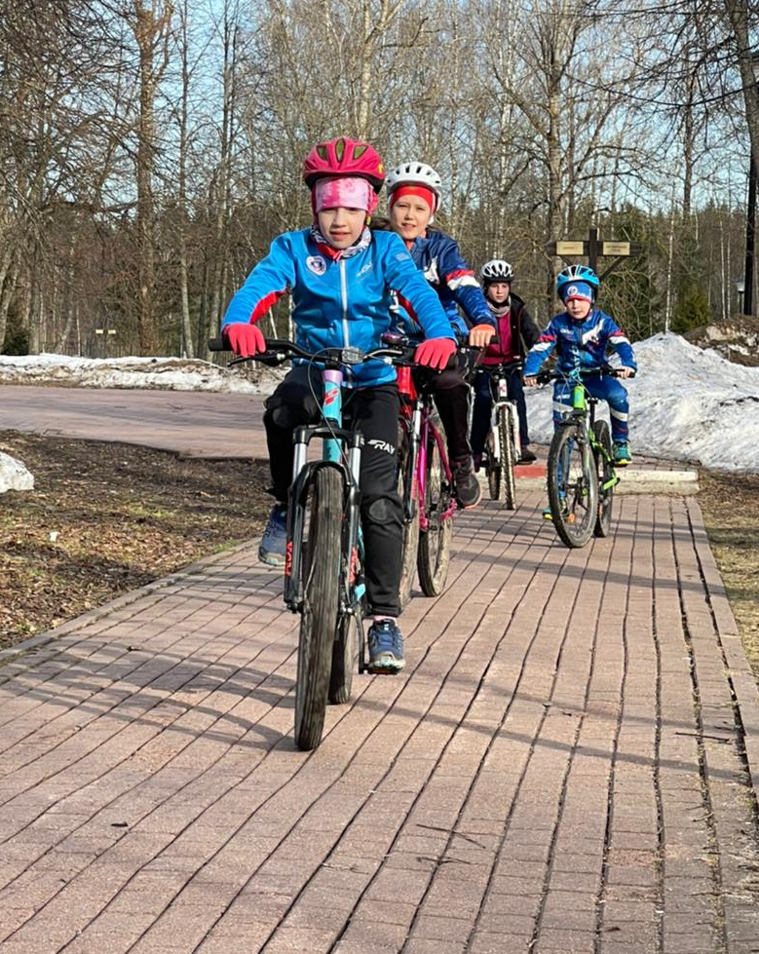
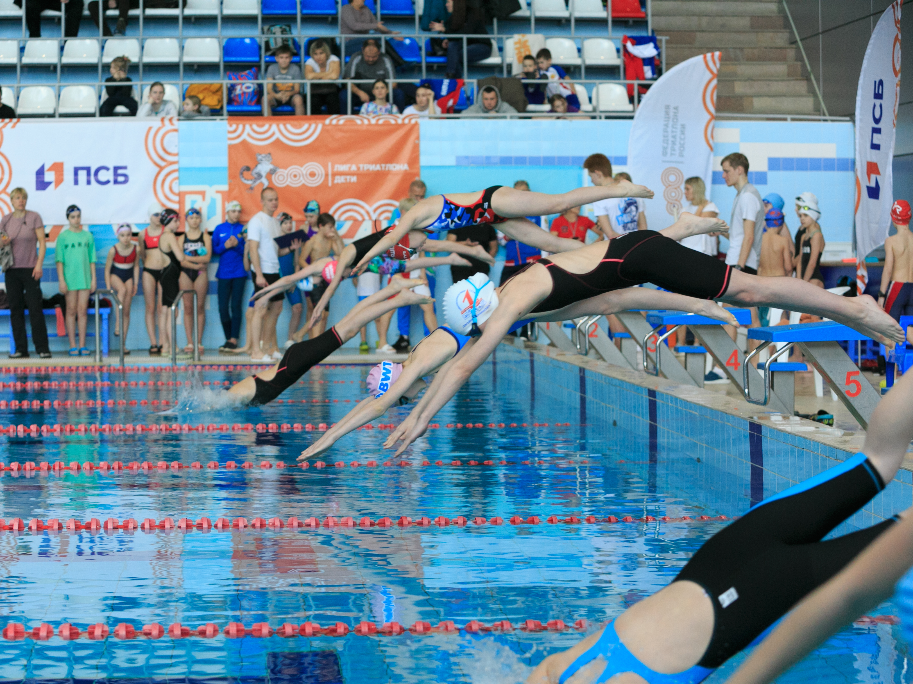
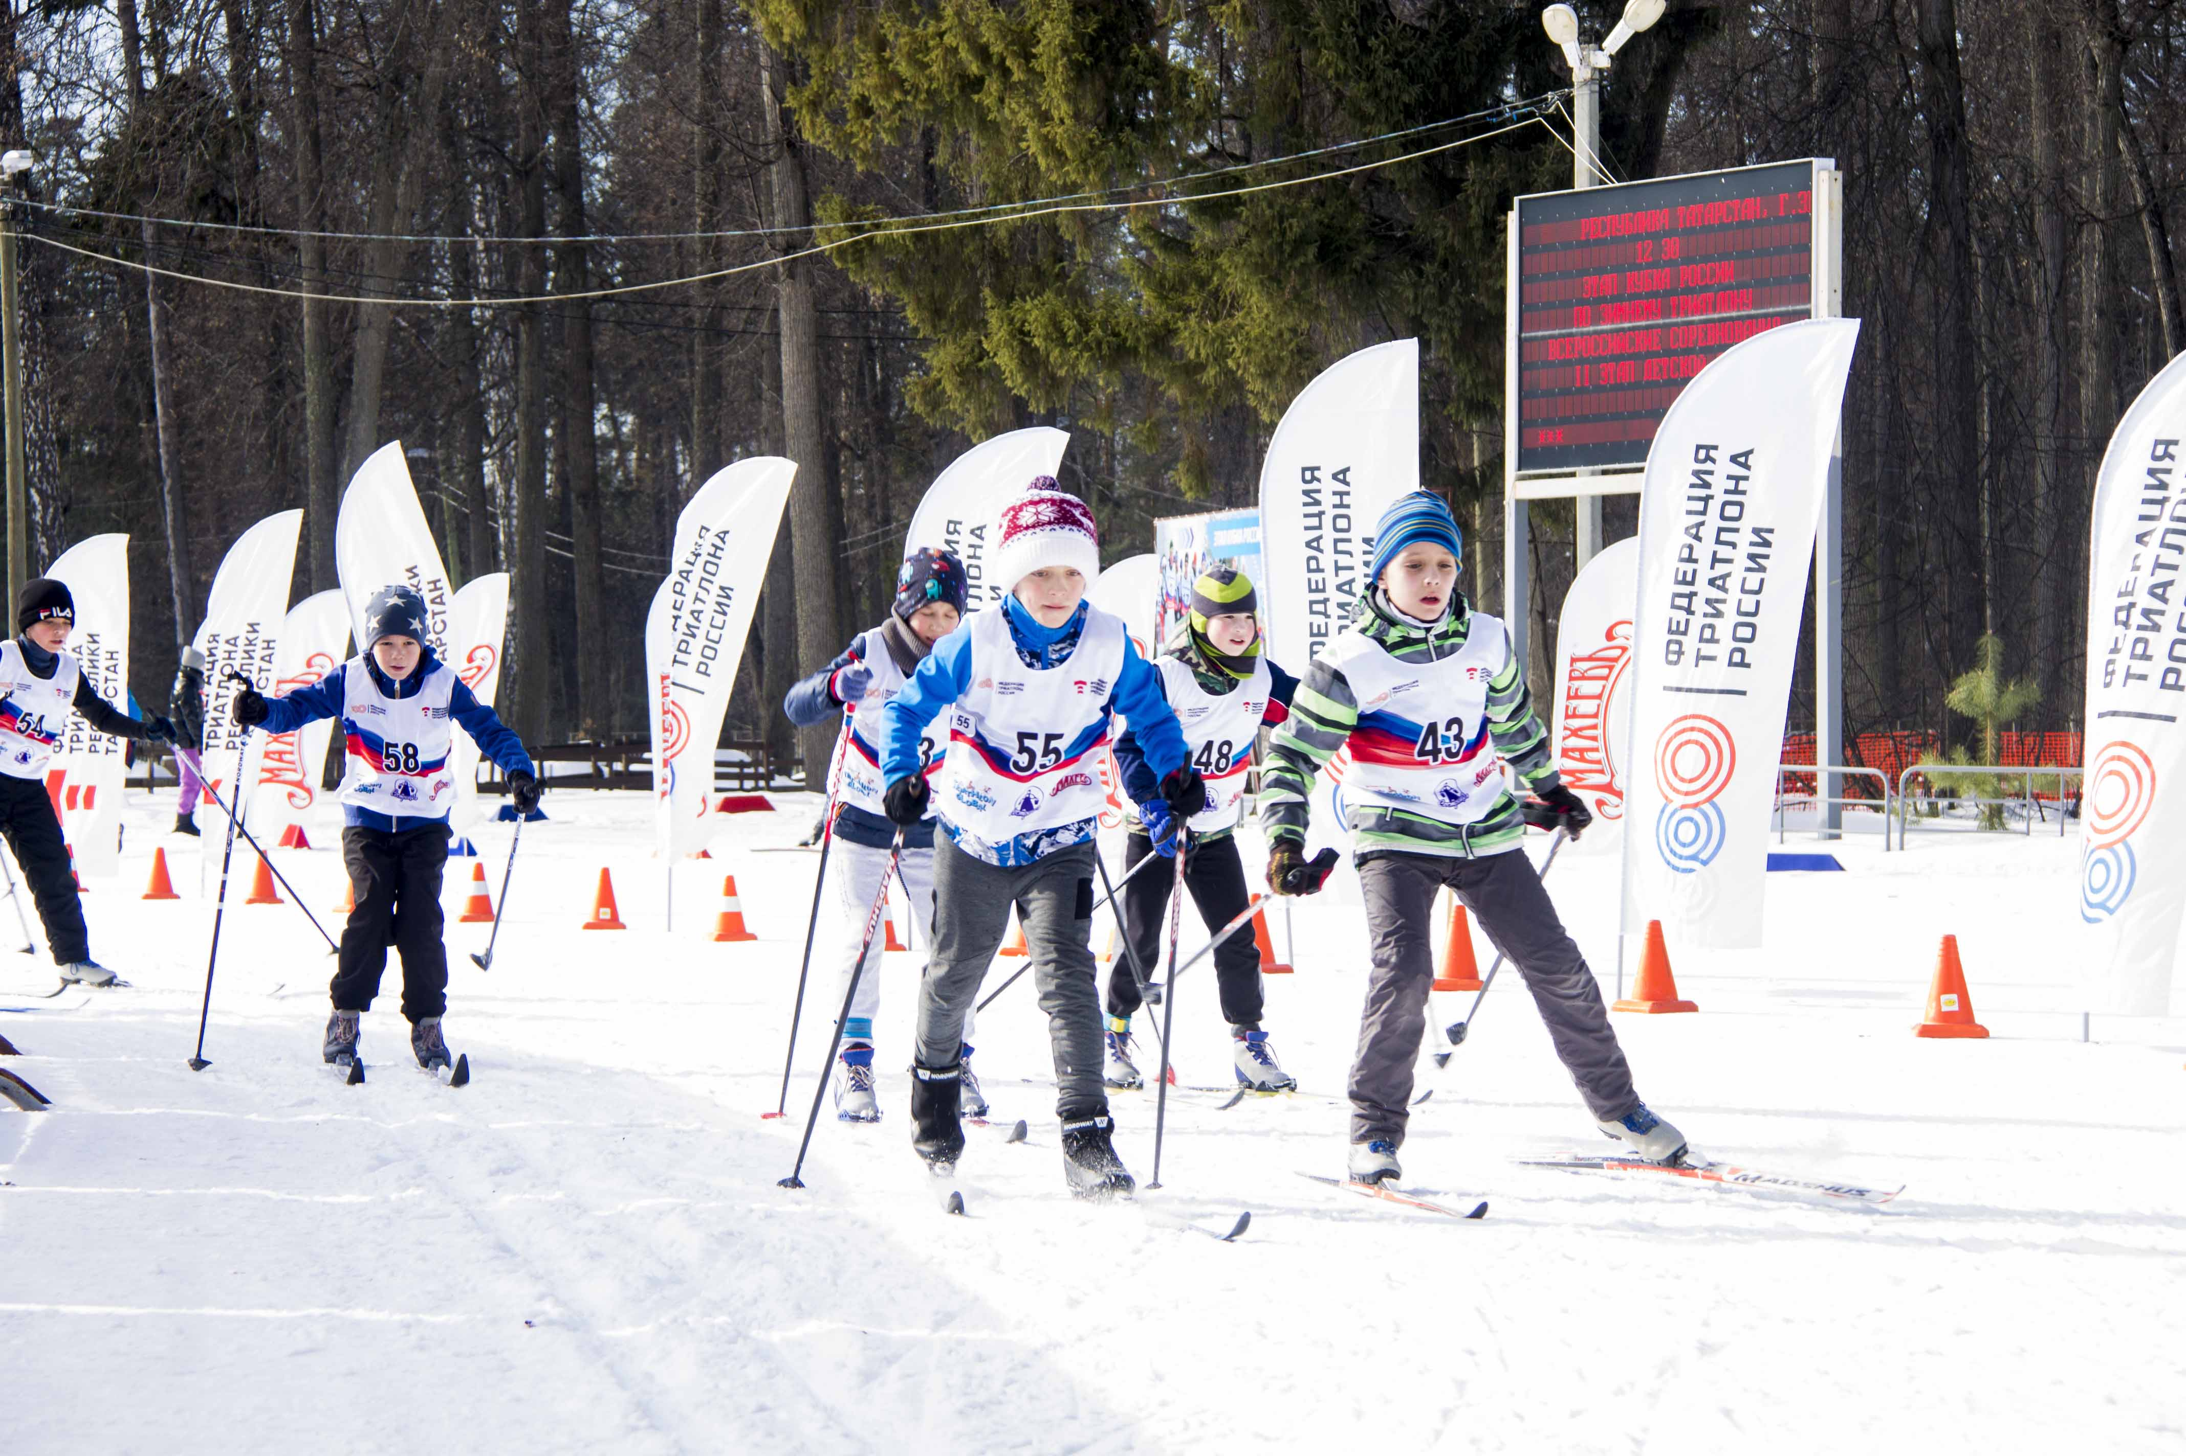
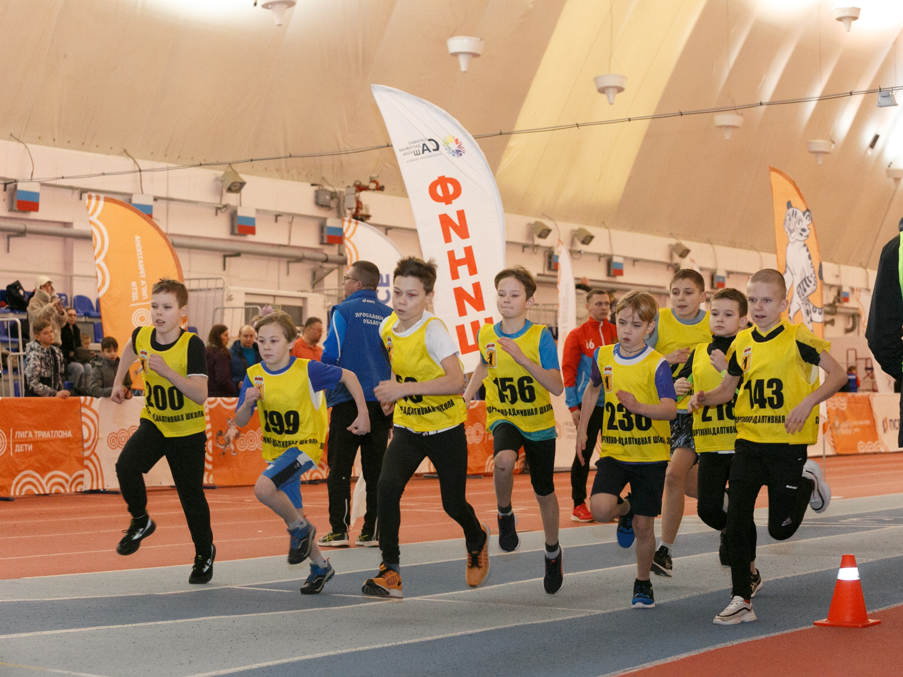
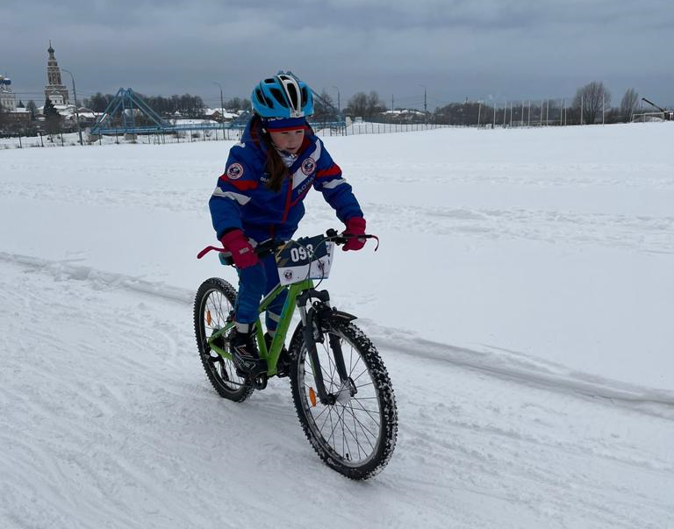
ДИСЦИПЛИНЫ ТРИАТЛОНА
«ДУАТЛОН»
БЕГ + ВЕЛО + БЕГ
«АКВАТЛОН»
ПЛАВАНИЕ + БЕГ + ПЛАВАНИЕ
«КРОСС-ТРИАТЛОН»
ПЛАВАНИЕ + БАЙК + БЕГ
«ЗИМНИЙ ТРИАТЛОН»
БЕГ + БАЙК + ЛЫЖИ

Slide 6
ВОЗРАСТНЫЕ КАТЕГОРИИ И ДЛИНА ДИСТАНЦИИ
Психологические и физиологические особенности организма детей и подростков, не позволяют им преодолевать «олимпийскую» дистанцию триатлона.
Международный триатлон (World Triathlon), в соответствии с рекомендациями врачей и физиологов, ограничил длину официальных дистанций для юных спортсменов различных возрастных категорий.
Возрастные категории | Максимальная длина дистанции в олимпийском триатлоне
 | ТРИАТЛОН | АКВАТЛОН | ДУАТЛОН
Мужчины / Женщины | 1500 м + 40 км + 10 км | 5 км + 2 км + 5 км | 10 км + 40 км + 5 км
Юниоры (20-23 года) | 1500 м + 40 км + 10 км | 2,5 км + 1 км + 2,5км | 5 км + 20 км + 2,5 км
Юниоры (18-19 лет) | 750 м + 20 км + 5 км | 2,5 км + 1 км + 2,5км | 2 км + 8 км + 1 км
Юноши / Девушки (15-17 лет) | 300 м + 8 км + 2 км | 1,25 км + 0,5 км + 1,25 км | 1 км + 5 км + 1 км
Юноши / Девушки (13-14 лет) | 300 м + 8 км + 2 км | 300 м + 2 км | 1 км + 5 км + 1 км
Юноши / Девушки (11-12 лет) | 150 м + 4 км + 1 км | 200 м + 1 км | 0,5 км + 2 км + 0,5 км
Юноши / Девушки (9-10 лет) | 75 м + 2 км + 0,5 км | 100 м + 0,5 км | 0,4 км + 2,5 км + 0,4 км

Slide 7
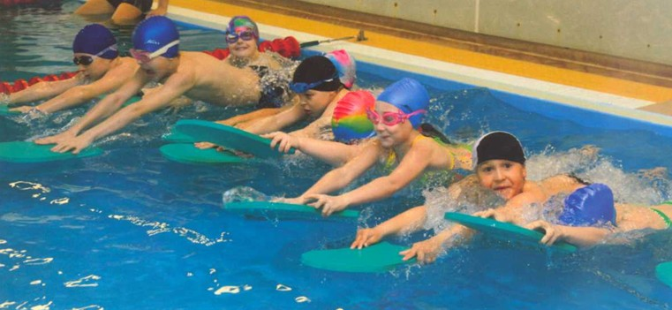
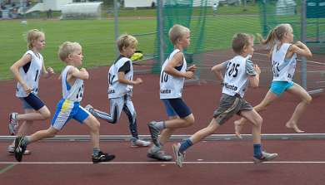
В КАКОМ ВОЗРАСТЕ НАЧИНАТЬ ЗАНИМАТЬСЯ ТРИАТЛОНОМ
Минимальный возраст для зачисления на этапы спортивной подготовки (приложение к Федеральному стандарту спортивной подготовки)
Виды спорта | Начальная подготовка | Тренировочные группы | Спортивное совершенствование | Высшее спортивное мастерство
Плавание | 7 лет | 9 лет | 12 лет | 14 лет
Велоспорт (шоссе) | 7 лет | 13 лет | 14 лет | 15 лет
Легкая атлетика | 9 лет | 12 лет | 14 лет | 15 лет
Триатлон | 7 лет | 10 лет | 14 лет | 15 лет

Slide 8
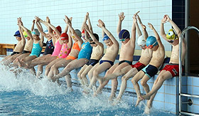
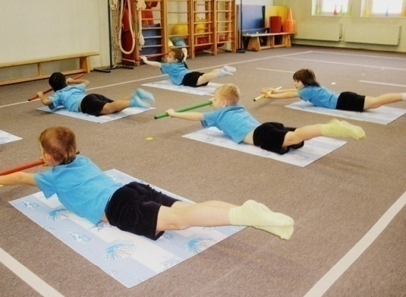
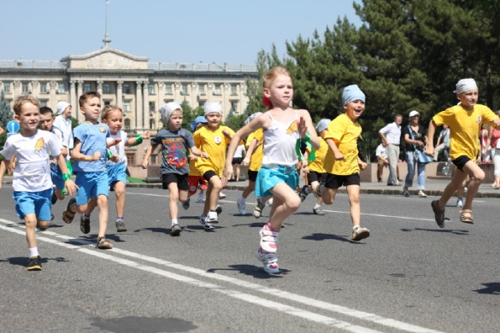
МЛАДШИЙ ВОЗРАСТ (7-10 лет)
Основные задачи:
обучение основам техники спортивного плавания,
обучение основам техники бега и езды на велосипеде,
общефизическая подготовка,
расширение арсенала движений

Slide 9
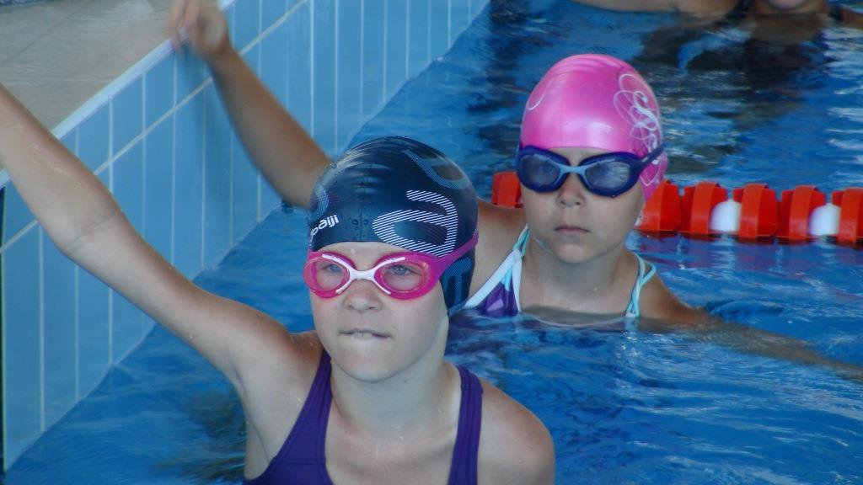
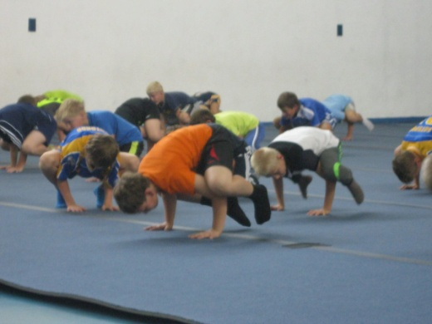
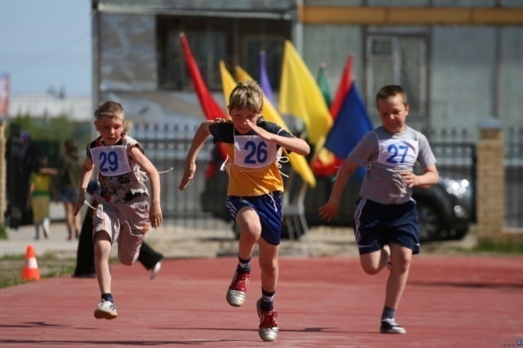
СРЕДНИЙ ВОЗРАСТ (11-13 лет)
Основные задачи:
совершенствование техники движений (плавание, вело, бег),
общефизическая подготовка,
воспитание необходимых физических и психологических качеств.

Slide 10
СТАРШИЙ ВОЗРАСТ (14-16 лет)
Основные задачи:
комплексная подготовка в триатлоне (плавание, вело, бег),
воспитание необходимых физических и психологических качеств,
индивидуальные или групповые занятия.

Slide 11
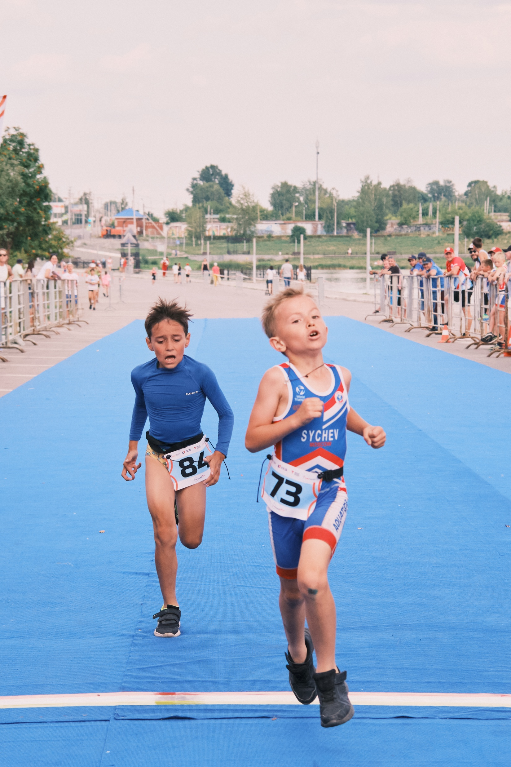
ТРИАТЛОН
Одним из наиболее эффективных способов поддержания здоровья - является вовлечение школьников в занятия спортом и увеличения физической активности. При этом - доступным и разносторонним для школьников является триатлон.

Slide 12
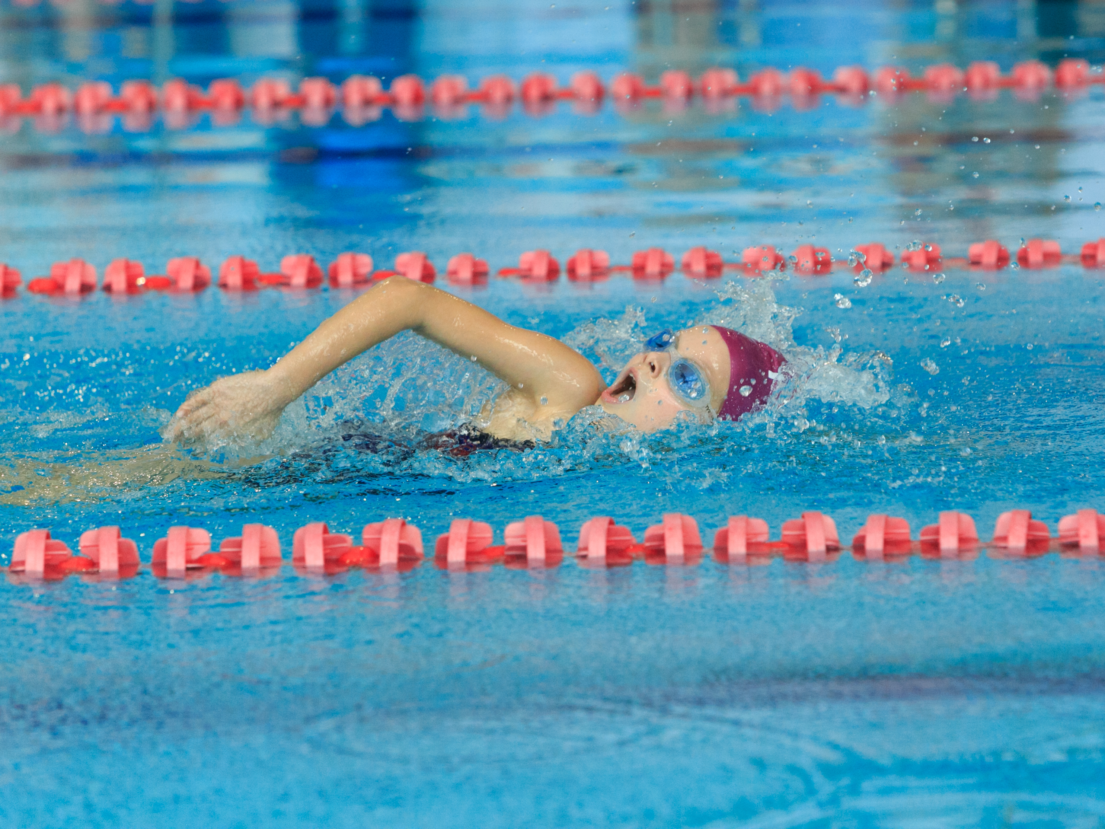
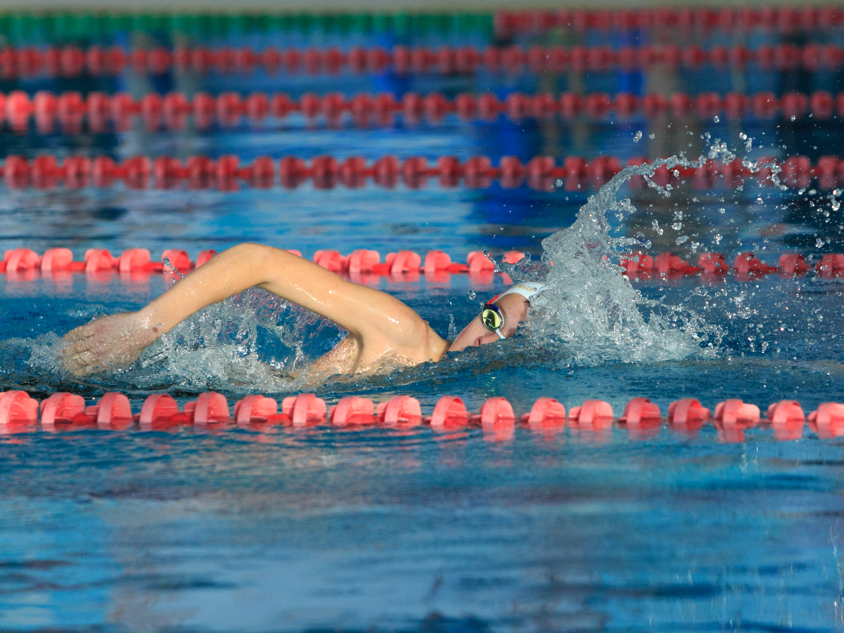
ПЛАВАНИЕ
Плавание – одно из важнейших средств физического воспитания. Занятия плаванием имеют большое оздоровительное и прикладное значение, так как умение плавать является жизненно необходимым навыком каждого человека и гарантирует сохранение жизни при нахождении его в водной среде.

Slide 13
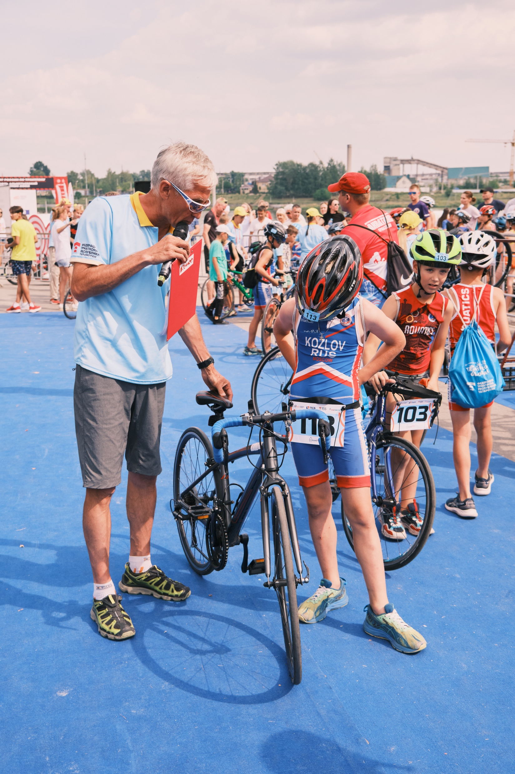
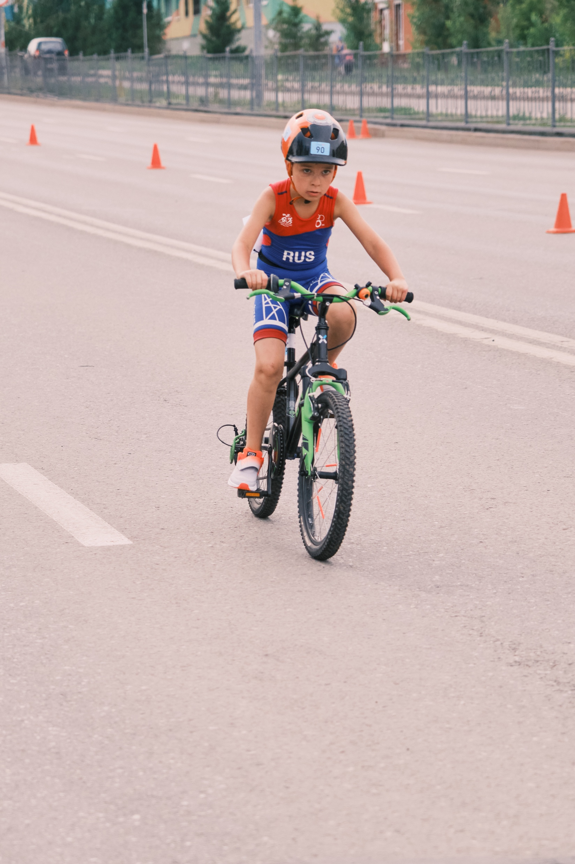
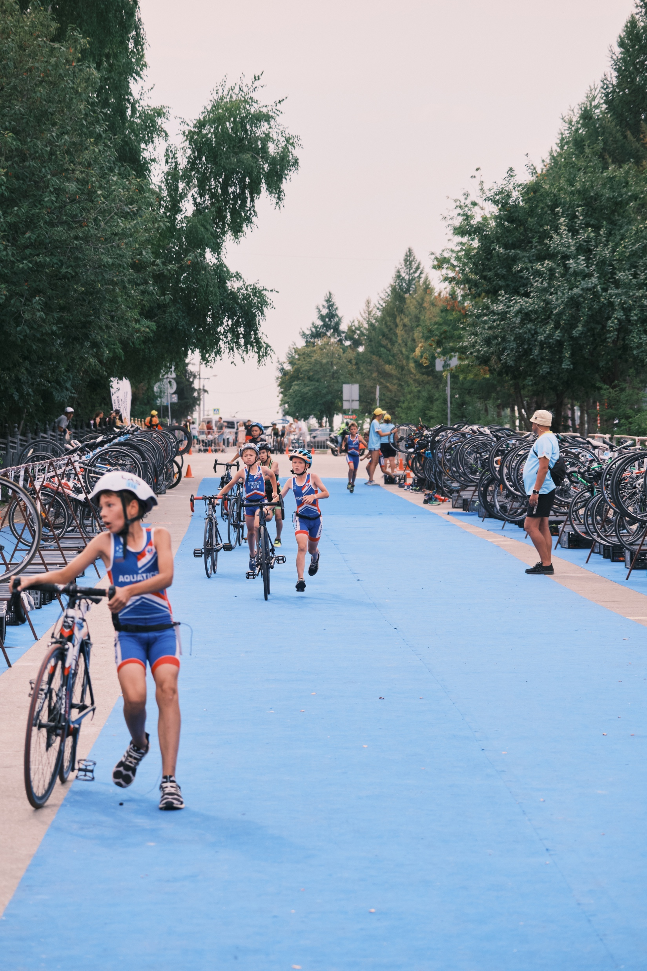
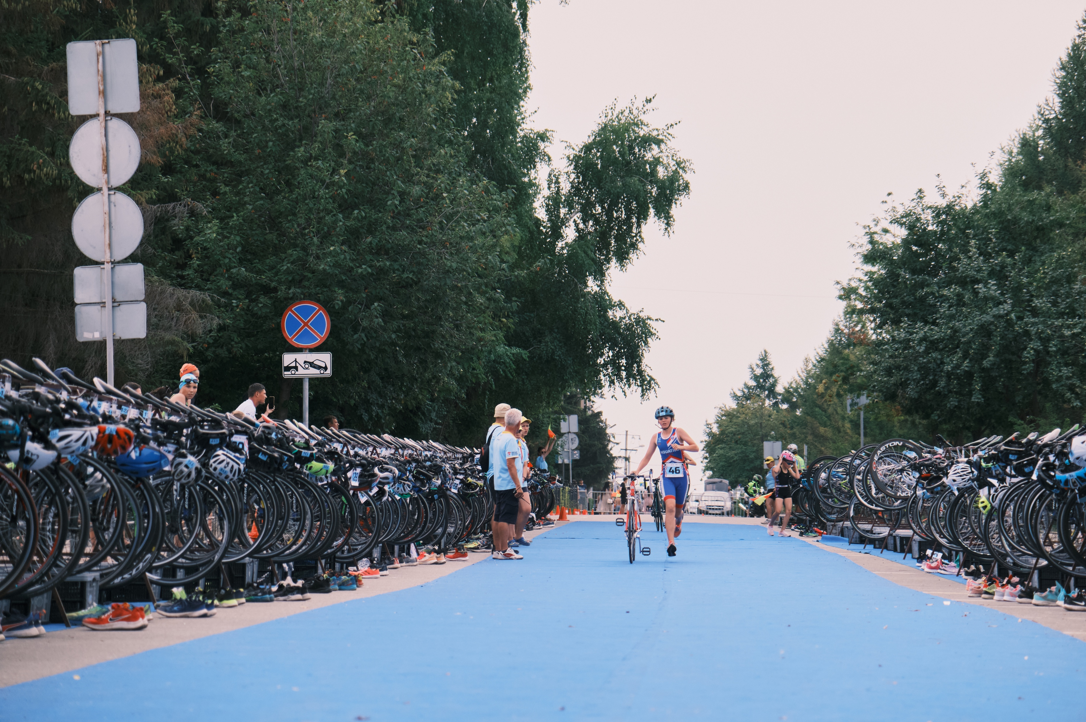
ВЕЛОСИПЕД
Велосипед – Положительное воздействие на нервную систему. Свежий воздух, движение, улучшение циркуляции крови — все это способствует хорошему самочувствию, а так же первое знакомство с правилами ПДД.

Slide 14
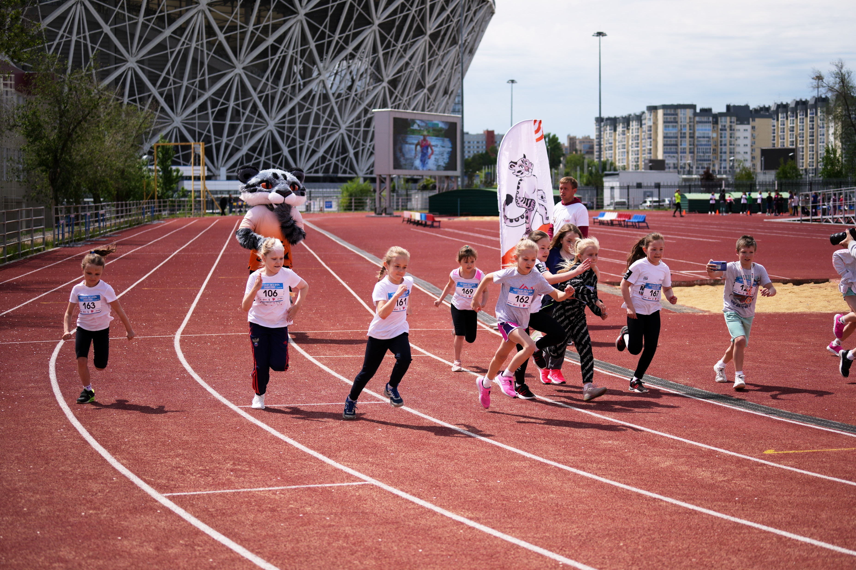
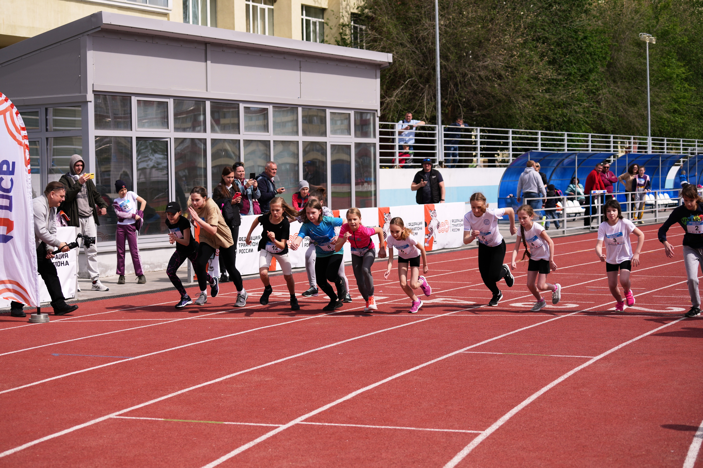
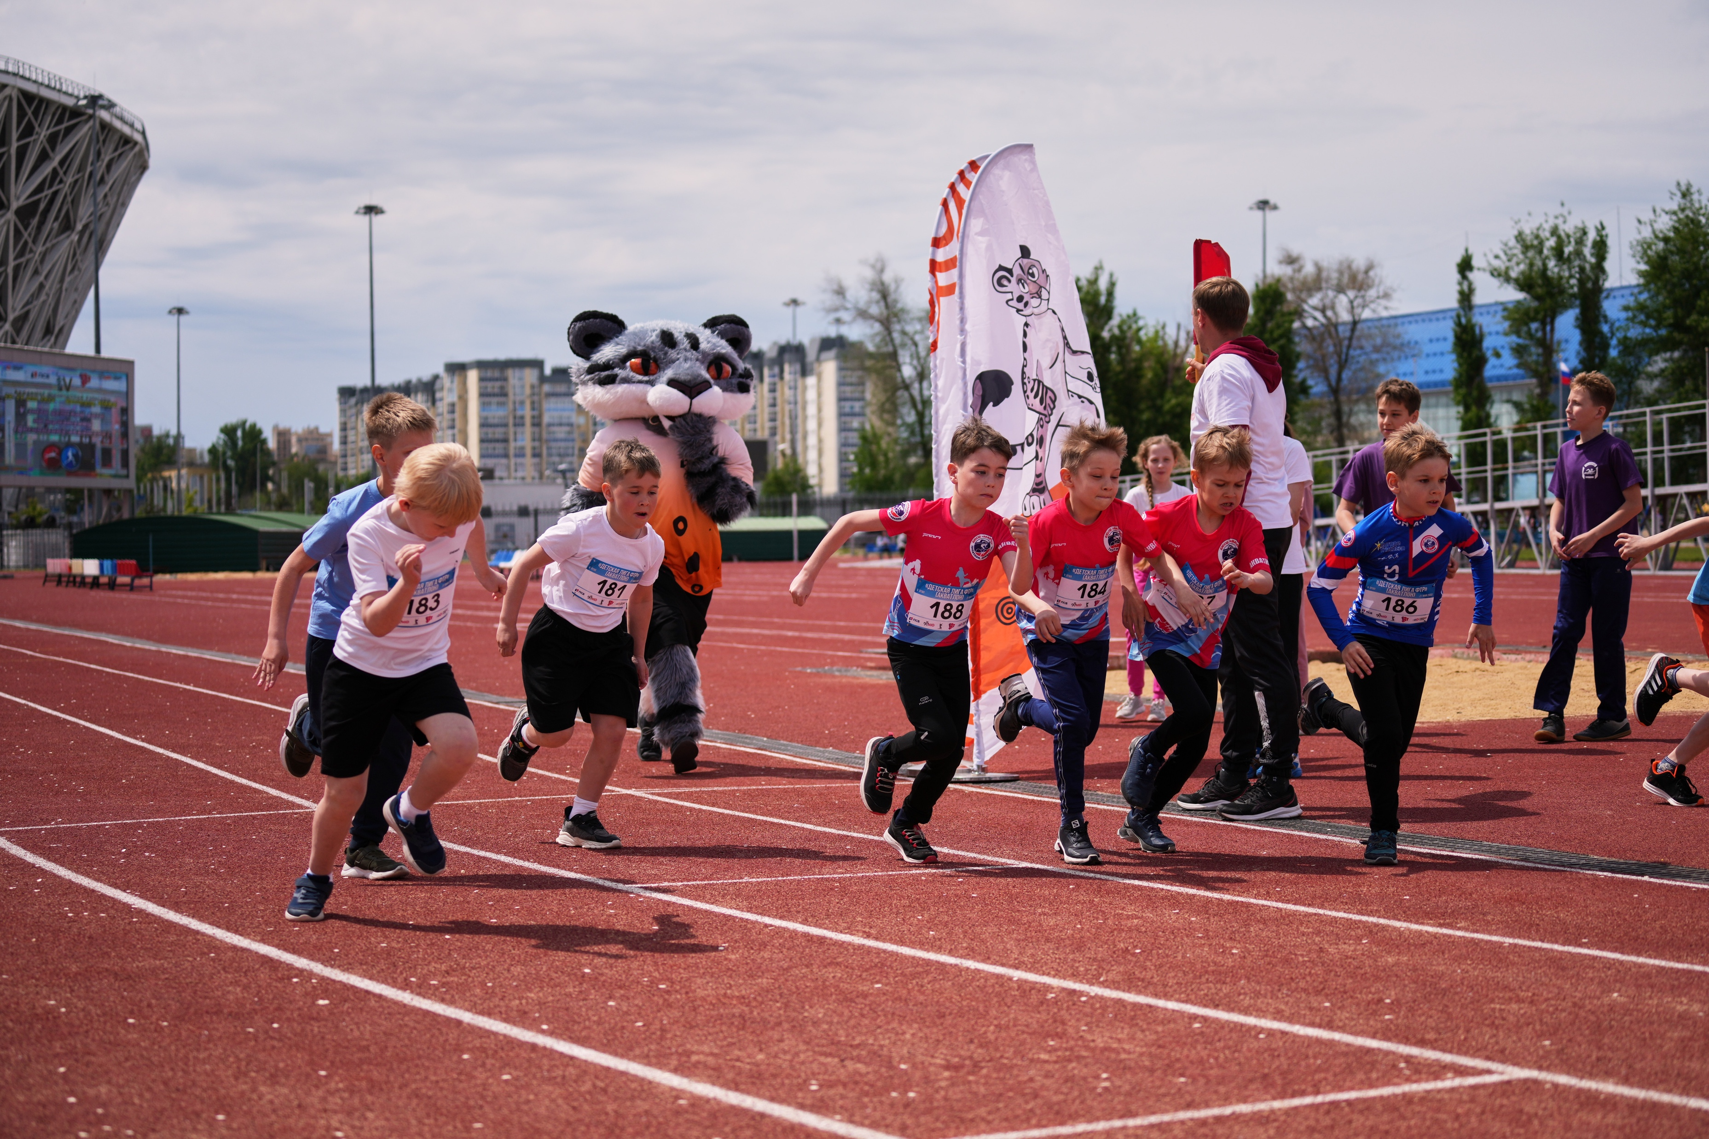
БЕГ
Бег – естественное и привычное для детей движение, которое является неотъемлемой частью подвижных игр в повседневной жизни.

Slide 15
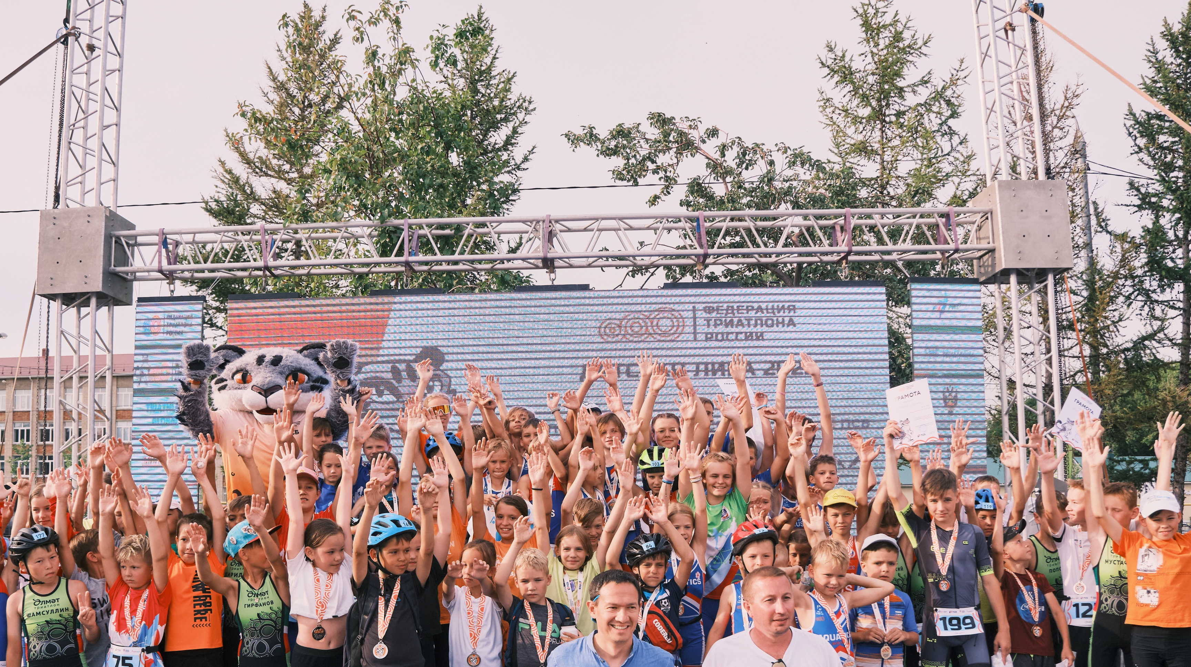
СПАСИБО ЗА ВНИМАНИЕ!

